Slide 1
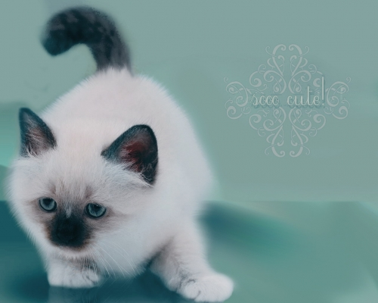
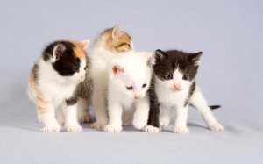
СП МАОУ «Образовательный центр №3 «Созвездие» - Детский сад «Росинка» Формирование лексико- грамматических категорий.
Из цикла «Домашние животные» Игра «Один –много» Цель: формирование лексико-грамматических категорий
Учитель- логопед Панченко И.П..

Slide 2
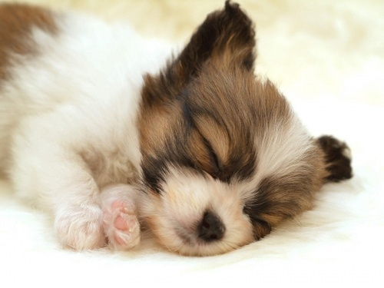
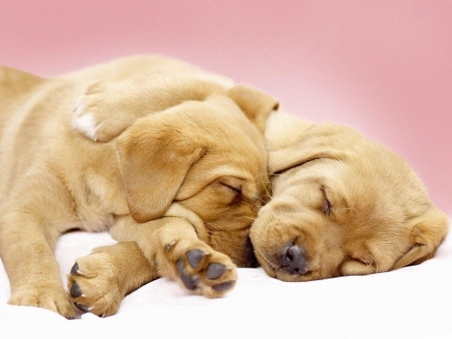
Тема: Именительный падеж множественного числа существительных
Цель: Упражнять в употреблении именительного падежа существительных

Slide 3
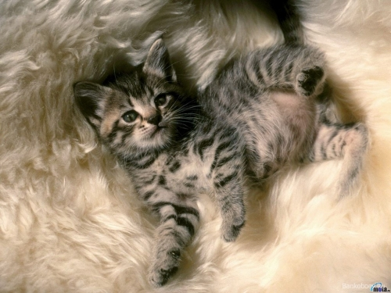
Котёнок - котята

Slide 4
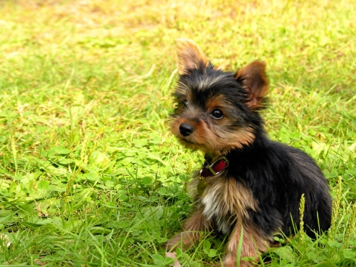
Щенок- щенки

Slide 5
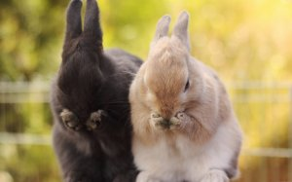
Крольчонок- крольчата

Slide 6
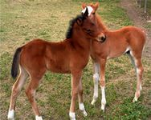
Жеребёнок - жеребята

Slide 7
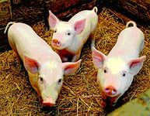
Поросёнок-поросята

Slide 8
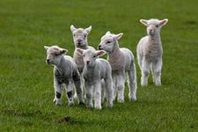
Ягнёнок-ягнята

Slide 9
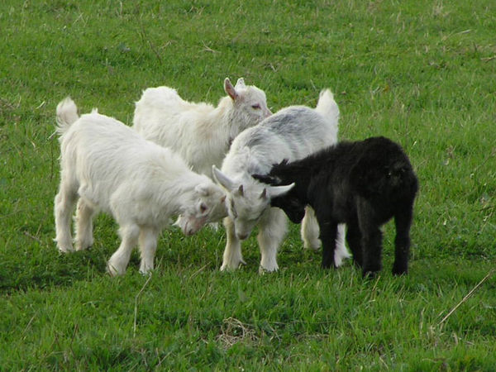
Козлёнок-козлята

Slide 10
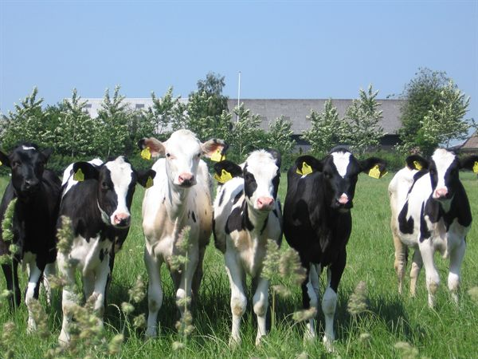
Телёнок-телята

